Slide 1
Bài 3: Tranh chân dung theo trường phái biểu hiện
CHỦ ĐỀ
NGHỆ THUẬT HIỆN ĐẠI THẾ GIỚI
Tiết 6: Bài 3
TIẾT 2

Slide 2
4. Trưng bày sản phẩm và chia sẻ
- Nêu cảm nhận và phân tích về:
+ Bài vẽ em yêu thích?
+ Trạng thái biểu cảm của nhân vật trong bài vẽ?
+ Đường nét, màu sắc thể hiện biểu cảm của chân dung?
+ Điểm ấn tượng trong bài vẽ?
- Kể tên tác phẩm chân dung khác thuộc trường phái Biểu
hiện mà em biết.

Slide 3
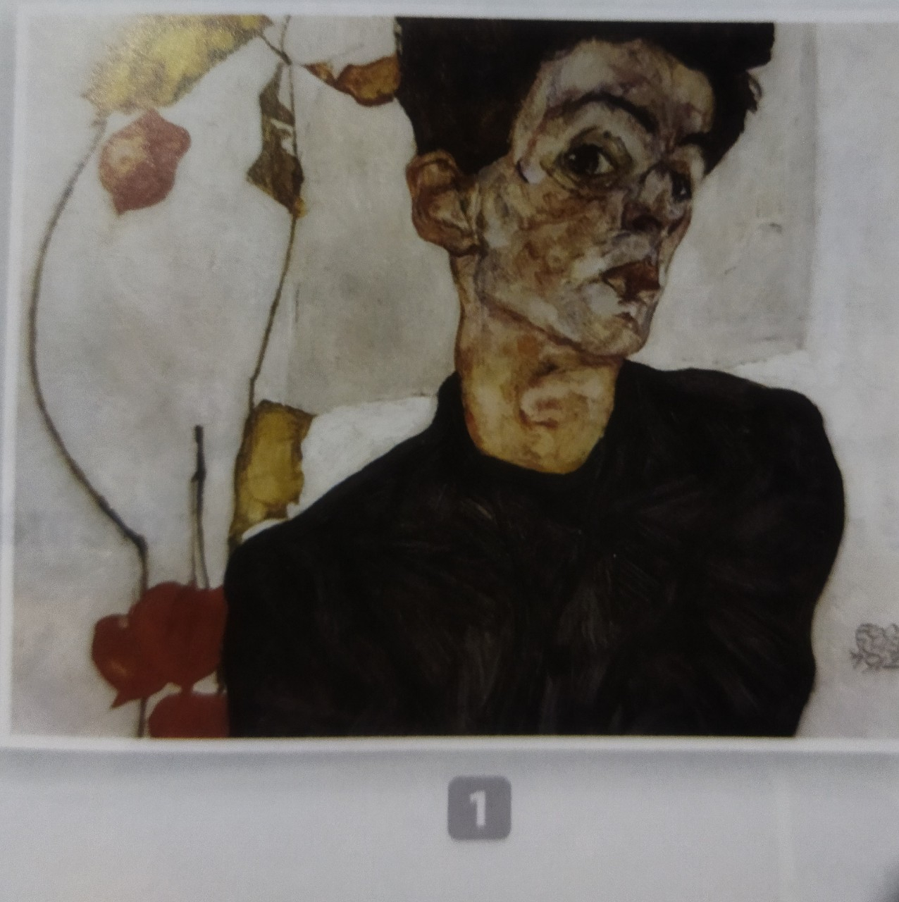
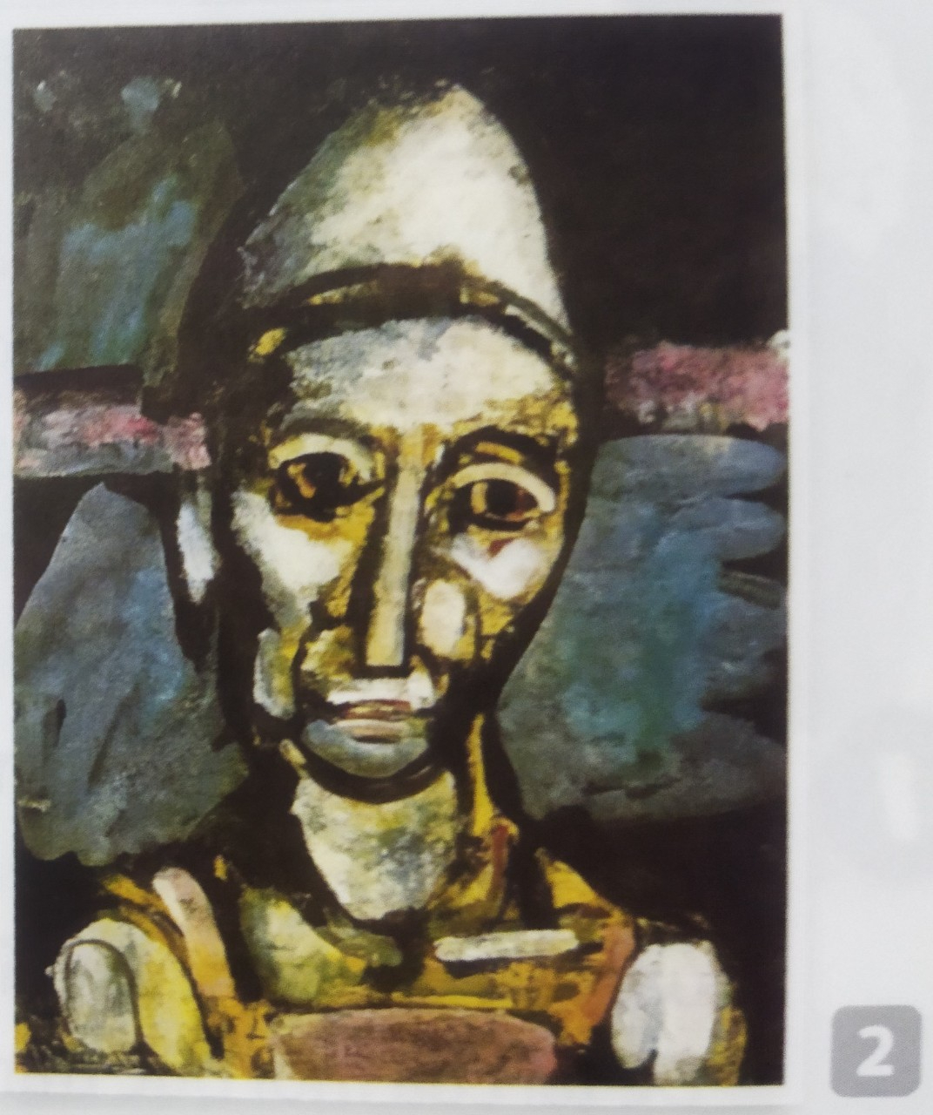
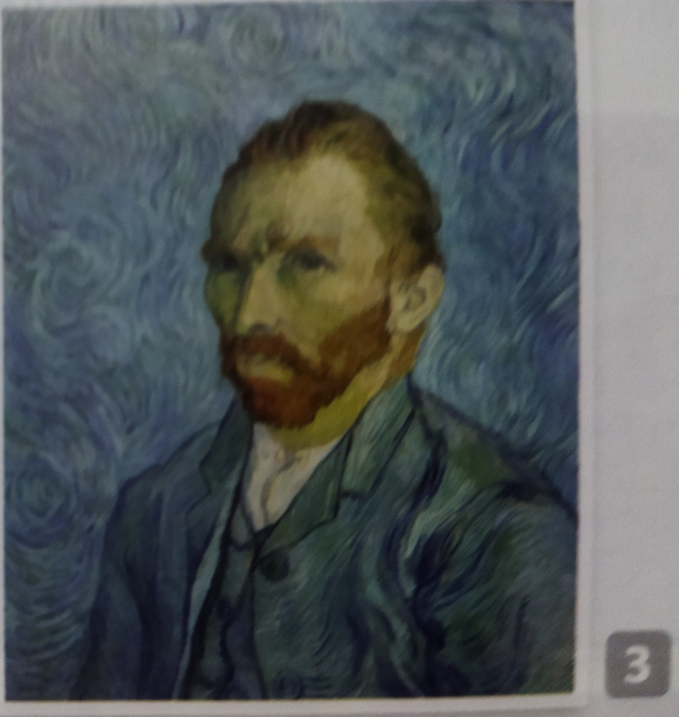
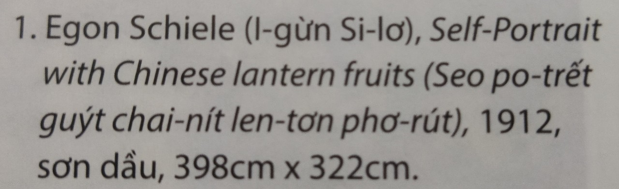
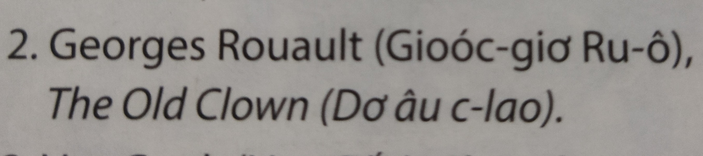
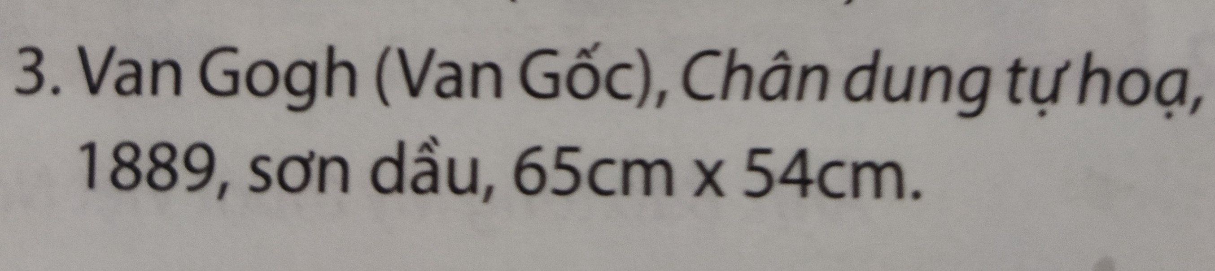
5. Tìm hiểu tranh chân dung thuộc trường phái Biểu hiện.

Slide 4
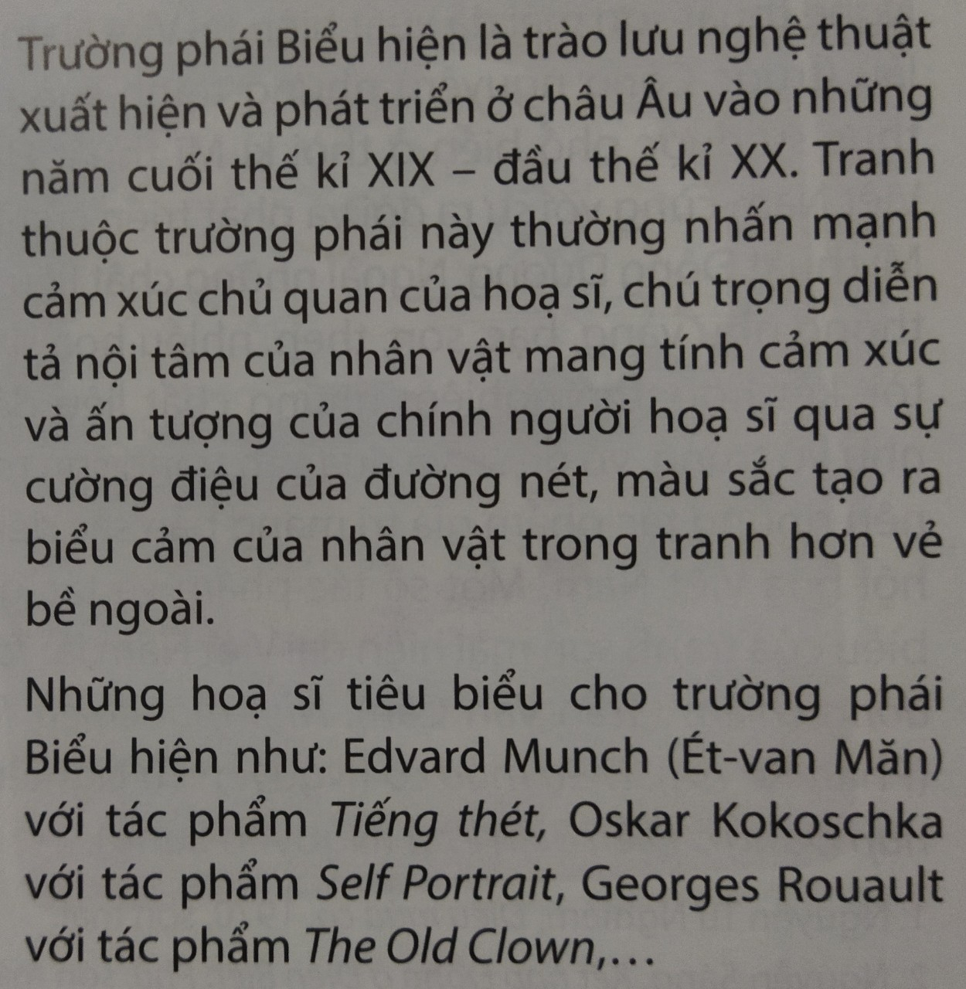
5. Tìm hiểu tranh chân dung thuộc trường phái Biểu hiện.

Slide 5


Chào các em học sinh thân mến!
BÀI 3 ĐẾN ĐÂY LÀ HẾT HẸN GẶP LẠI TIẾT HỌC SAU
Môn Mĩ Thuật
Lớp 8
Người thực hiện
Lê Minh Đạt

